Slide 1
Descargo de Responsabilidad: La información contenida aquí proviene de fuentes de subscripciones a noticias públicas y privadas que se consideran confiables; sin embargo Cotton Incorporated no garantiza su exactitud y completud.
No se asume responsabilidad por el uso de esta información y no se hacen promesas o garantías de manera explícita o implícita.
La información contenida aquí no debe fiarse con el propósito de tomar decisiones de inversión. Esta comunicación no tiene la intención de pronosticar o predecir los precios o eventos futuros.
© 2025 Cotton Incorporated.
All rights reserved; America's Cotton Producers and Importers

Slide 2
PANORAMA MERCADO DEL ALGODON
Cotton Incorporated
Jud Griffin, Economista

Slide 4
Presentación de hoy
Panorama del Mercado del Algodón
Mercado Global del Algódón: Oferta & Demanda
Tarifas e Incertidumbre en Mercados

Slide 5
Tarifas & Incertidumbre en Mercados
Febrero
1st – Tarifas a México, Canada y China
3rd – Pausa de 30 días en tarifas contra México y Canada
10th – Incremento a 25 % a tarifas en importaciones de acero y aluminio
Marzo
3rd – US incrementa tarifas en China en 10 puntos porcentuales (ppt)
6th – Posponen tariffs a Mexico, Canada
Mundo
26th – US promote 25% tarifas en importacione de autos
February 4th – China responde con tarifas a biene y energía de US
March 4th – China, México y Canada prometen tarifas en represalia
March 10th – China contraataca con tarifas en productos agricolas de US, algodón
March 12th – UE promete tarifas en represalia en productos industrials y agricolas

Slide 6
Tarifas & Incertidumbre en Mercados
Abril
2nd – Tarifas “Reciprocas” incluyen incrementos de 10 % o más en casi cada nación en el mundo
9th – US pausa las tarifas “reciprocas”, incrementa tarifas en China hasta por 145%
Mundo
February 4th – China responde con tarifas a biene y energía de US
FMI Proyecciones de Crecimiento Económico 2025
March 4th – China, México y Canada prometen tarifas en represalia
March 10th – China contraataca con tarifas en productos agricolas de US, algodón
March 12th – UE promete tarifas en represalia en productos industrials y agrícolas
April 4th – China impone un 34% tarifas en todos los productos de US
Global
Estados Unidos
México
China

Slide 7
Tarifas & Incertidumbre en Mercados
Acuerdo Comercial Mayo
145% tarifas en bienes chinos se bajan a 30 %
Impuestos en paquetes pequeños (de minimis) reducidos a 54%
China baja las tarifas a US a 10 % desde un 125 %
FMI Proyecciones de Crecimiento Económico 2025
Global
Estados Unidos
México
China

Slide 8
Principales Puntos
Febrero: US inicia las disputas tarifarias
Marzo: Escala la disputa commercial con China
Abril: Se anuncian y se pausan las tarifas reciprocas
Mayo: Se pausan tarifas, de destraban en las cortes de US
2025 IMF Economic Growth Projections
Global
United States
Mexico
China
Source: International Monetary Fund, Reuters

Slide 10
Las tarifas agitan los mercado mundiales
Los principales índices accionarios en 2025
+20%
+10%
0%
-10%
Source: LSEG

Slide 11
Las tarifas agitan los mercado mundiales
Febrero 1
Marzo 3
US tarifas a China, México & Canada
Incremento de 10ppt tarifa a China
+20%
+10%
0%
-10%
Abril 2
Abril 8
Abril 9
Anuncio tarifas reciprocas
Incremento tarifas a China
Tarifas revocadas
Source: LSEG

Slide 12
Mercado del Algodón casi ignora las tarifas
Febrero 1
March 3
US tarifas a China, México & Canada
Incremento 10ppt tarifa a China
China responde con tarifas al algodón
+20%
+10%
Cotton Futures Price % Change since Beginning of 2025
0%
-10%
Abril 2
April 8th
Abril 9
Anuncio tarifas reciprocas
Incremento tarifas a China
Tariffs revocadas
Source: LSEG

Slide 13
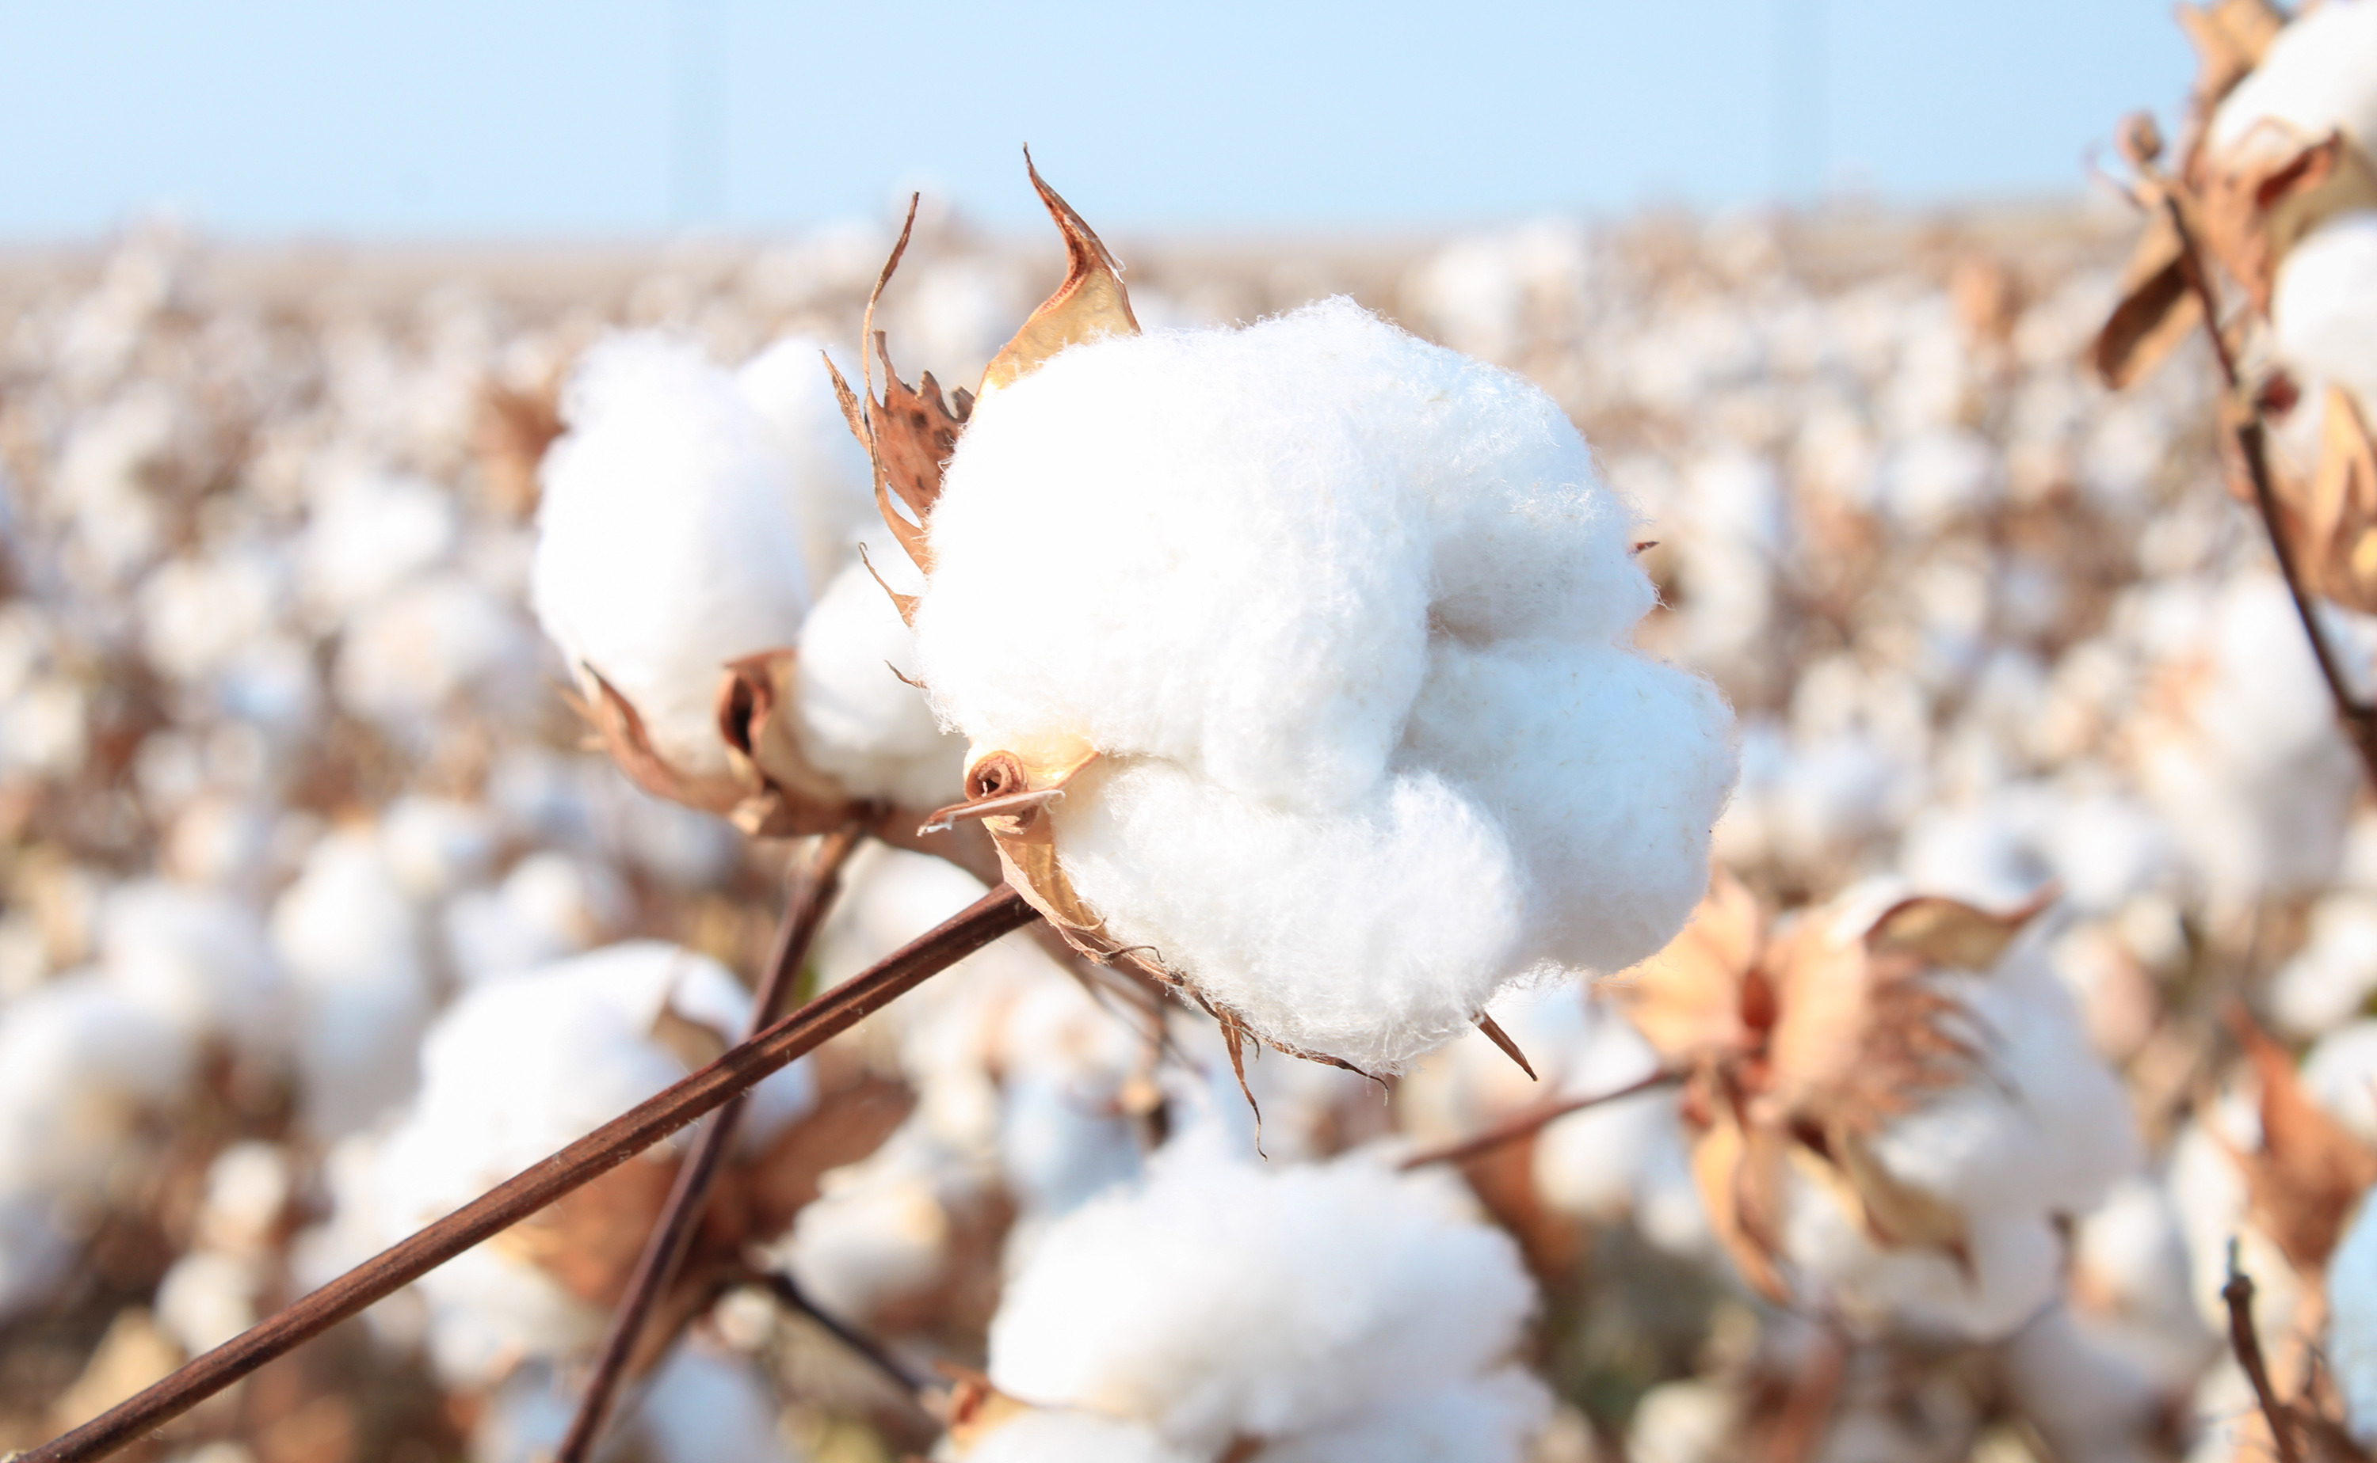
Mercado del Algodón

Slide 14
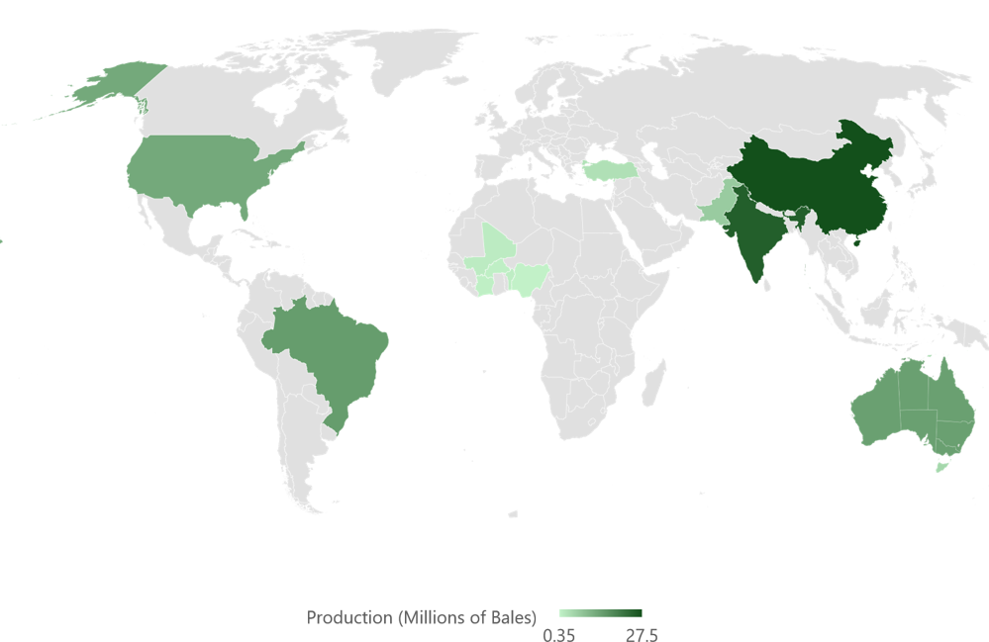
Mercados Globales del Algodón
Gran Exportador
#1 Productor, Consumidor, e Importador
#2 Productor y Consumidor
Gran Exportador
#3 Exportador

Slide 15
Año Cultivo Algodón de US
Planting Time
Harvesting Time
Feb
Mar
Abr
May
Jun
Jul
Ago
Sep
Oct
Nov
Dec
Ene
Feb
Mar
Abr
May
Jun
Jul
Año actual de cultivo: 2024/25
Año próximo de cultivo: 2025/26
La semilla de Algodón se planta al final del año cultivo
Y el Algodón se cosecha al inicio del siguiente año cultivo

Slide 16
Mercado Global Algodón
La Producción Supera el Consumo este Año Cultivo
Millions of bales
Diferencias entre producción y consumo influyen en los movimientos de los precios
Source: USDA

Slide 17
Mercado Global Algodón
Pronóstico de Producción Menor en 2025/26
Millions of bales
Source: USDA

Slide 18
Pronóstico Producción 2025/26
Sin cambios
-3,000,000 pacas (-9%)
-500,000 pacas (-2%)
+1,250,000 pacas (+7%)
-1,500,000 pacas (-27%)

Slide 19
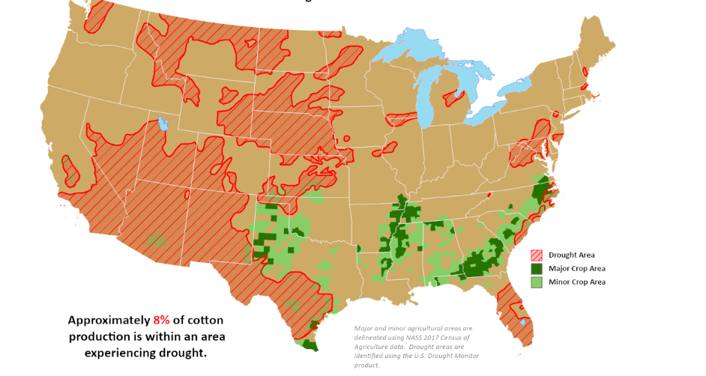
Menor área plantada en US
Monito Sequía en US: Mayo 20
Un estimado de 11.5% menos área de algodón fue plantada este año
Se espera un 7% más de área cosechada en el siguiente año cultivo debido a un menor abandono
Abandono: área de algodón que se planta pero no se cosecha, generalmente debido a mlas condiciones climáticas
Aproximadamente un 8% de la producción de algodón está dentro de una área que sufre de sequía

Slide 20
Precios Algodón
ICE #2 Cotton Nearby Futures en cents/lb.
Muchos precios de algodón pero los más influyente son los futuros del algodón ICE
2023/24 Año Cultivo
2024/25 Año Cultivo

Slide 21
Caída de Precios
ICE #2 Cotton Nearby Futures en cents/lb.
Importaciones Chinas de Algodón
2023/24 Año Cultivo
2024/25 Año Cultivo
Source: LSEG

Slide 22
El Suministro Agobia los Precios del Algodón
ICE #2 Cotton Nearby Futures en cents/lb.
US: la producción se recupera en el 2024/25
Récord máximo de suministro exportable desde US, AUS & BRA
Tercer año consecutivo de cosecha fuerte en Australia
Otro año record de siembra en Brasil
2023/24 Año Cultivo
2024/25 Año Cultivo

Slide 23
Suficiente Suministro de Algodón
Suministro Exportable desde Brasil, US, y Australia
Millions of bales
Exportable supply from the three largest global exporters forecast to reach another all time high, matching global demand for cotton imports
Source: USDA

Slide 24
¿Comercio de Algodón por Mejorar en 2025/26?
Import.: +1,000,000 pacas
Export.:
+1,400,000 pacas
Import.: +300,000 pacas
Export.: +1,100,000 pacas
Import.: +300,000 pacas
Export.: -400,000 pacas
Import.: +300,000 pacas
Source: USDA
Notes:
- increase in supply: Harvests in southern hemisphere, optimism about large us supply
- Demand still just not there > prices fall

Slide 25
Panorama de la Demanda

Slide 26
¿Subirá el Consumo de Algodón en 2025/26?
Consumo Annual Global de Algodón
Millions of bales consumed globally
Estimados Revisados Abril
 | 2024 | 2025 | 2026
Mundo GDP | 3.3 | 2.8 (-0.5) | 3.0 (-0.3)
US GDP | 2.8 | 1.8 (-0.9) | 1.7 (-0.4)
Zone Euro GDP | 0.9 | 0.8 (-0.2) | 1.2 (-0.2)
China GDP | 5.0 | 4.0 (-0.6) | 4.0 (-0.5)
Source: USDA

Slide 27
Global Cotton Trade
Dirección Incierta en la Economía de US
US está en un “período de transición” con nuevas políticas. La demanda de ropa en US puede verse atrapada en el fuego cruzado
Recorte Imp.
Desregulación
Control de Inmigración
Recorte Gastos Gov.
Tarifas
Política de Aliento al Crecimiento
Política Restrictiva de Crecimiento

Slide 28
Global Cotton Trade
Inflación & Expectativas
Tasa de Inflación Anual
Tasa de Inflación Anual
La inflación se ha estabilizado desde los choques a la cadena de suministro del COVID-19
Mientras que la inflación está oficialmente sin cambio, la Reserva Federal de US espera por lo menos incrementos de precios debido a las tarifas
Source: FRED, LSEG

Slide 29
Panorama Económico Gloabl: Incertidumrbe
Política Comercial
La incertidumbre ha conducido a rebajar los pronósticos de crecimiento, mientras las políticas de las tarifas se mantengan
Inflación & Expectativas
Oficialmente sin cambios, pero la Reserva federal espera por lo menos alzas temporarles en los precios
Confianza del Consumidor

Slide 30
Panorama Económico Gloabl: Incertidumrbe
Política Comercial
La incertidumbre ha conducido a rebajar los pronósticos de crecimiento, mientras las políticas de las tarifas se mantengan
Inflación & Expectativas
Indice Confianza en US &
Indice de Confianza en México
Confianza del Consumidor

Slide 31
México Importa de China
Importaciones de Ropa de China desde 2015
Cambio Porcentual en Ropa Importada desde 2015 (12-meses promedio móvil)
Nuevas políticas de comercio en México: tarifas en importaciones de ropa y textiles
México ha duplicado sus importaciones de ropa de China desde el 2020
Dec 20, 2024: México impone tarifas en textiles, ropa e insumos
Source: USDA

Slide 32
Mexico Apparel Exports
Importaciones de Ropa de US desde México
Millones de kilogramos de ropa exportada desde México a US (12-meses promedio móvil)
Nuevas políticas de comercio en México: tarifas en importaciones de ropa y textiles
México ha duplicado sus importaciones de ropa de China desde el 2020
México puede estar en mejor posicón para competir con China durante esta disputa comercial
Source: USDA

Slide 33
Panorama del Mercado del Algodón
ICE #2 Cotton Nearby Futures en cents/lb.
Probablemente los precios se mantengan en estos niveles bajos en los siguientes meses

Slide 34
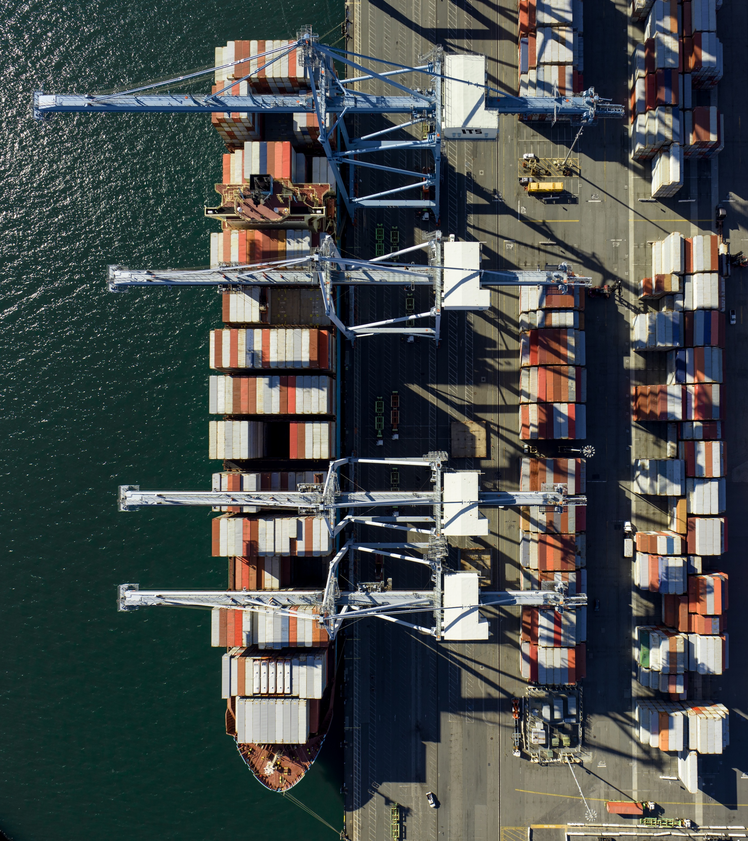
Cotton Market Outlook
Panorama del Mercado del Algodón
Los precios del algodón puede esperarse que permanezcan alrededor de los niveles actuales
Alto suministro exportable, limitada demanda de importación
La política comercial ha creado incertidumbre en la economía global
Pronósticos económicos revisados a la baja
El pronóstico del consumo de algodón en las plantas textiles puede resultar optimista
Política de comercio & las condiciones macroeconómicas deberían influir

Slide 35
Estar atentos a
La confianza del consumidor, ¿Caerá por debajo de los niveles de la pandemia?
El vencimiento de la pausa tarifaria
Reciprocal tariffs: July 9th
Higher tariffs on China: August 12th
Los mercados de bonos y acciones en US
La administracion aparentemente monitorea las reacciones del mercado

